Slide 1
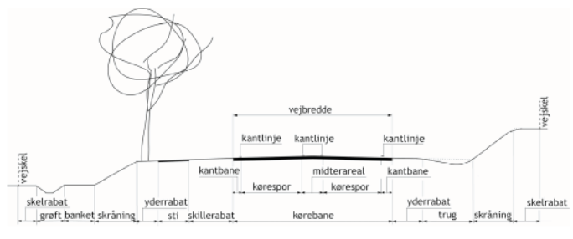
Valg af tværprofil

Slide 2
Konsekvenser ved valg af tværprofilet
Hastighedsregulerende
Øge service niveau
Fremkommelighed
Bedre komfort
Kapacitets bestemmende
Økonomi
Samfundsøkonomi
Anlægs- og drifts økonomi

Slide 3
Forudsætninger før valg af tværprofil
Vejklassificering
Hastighedsklassificering
Sikkerhedskortlægning – sorte og grå strækninger
Overblik overtrafikmængden
Fremtidige behov – nye tilslutninger, krydsninger, byudvikling osv.

Slide 4
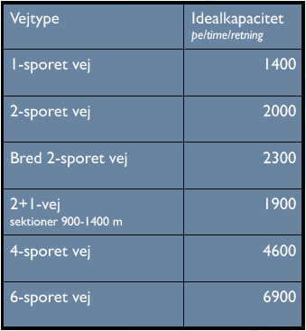
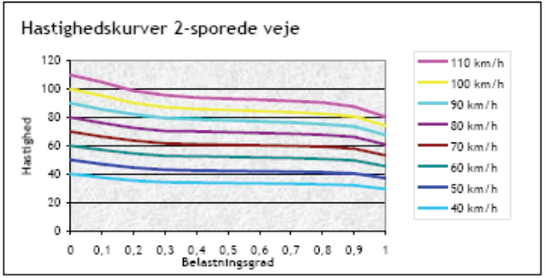
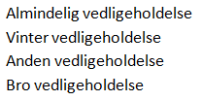
Valg af tværprofil
Kapacitet
Hastigheden og rejsetiden Nødvendigt hvis
Kørselsomkostninger forhold gør andre
Uheld profiler end standart
Anlægsudgifter profiler formåls-
Drifts- og vedligeholdelsesudgifter tjenligt
Der fokuseres udelukkende på
konsekvenser som kan relateres
til tværprofilet!
Ingen rigtig løsning

Slide 5
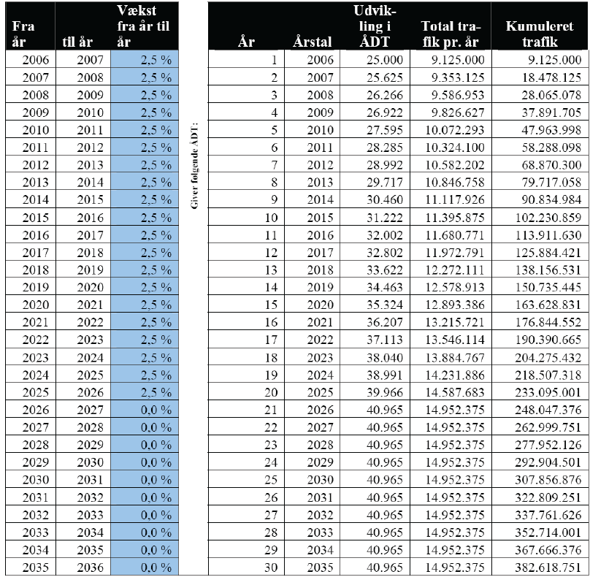
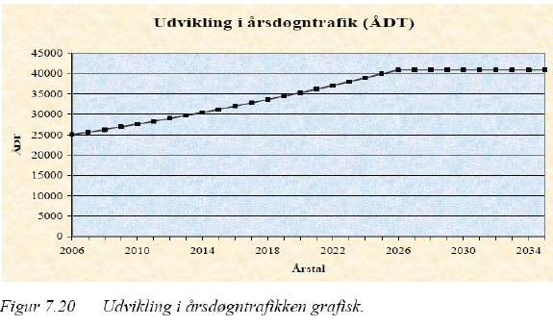
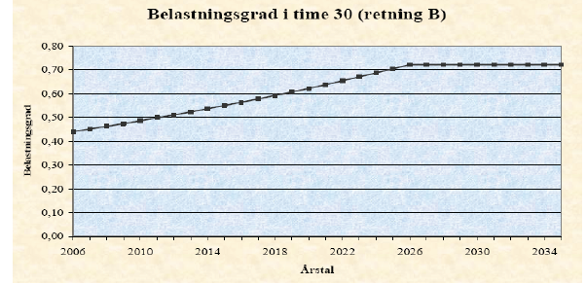
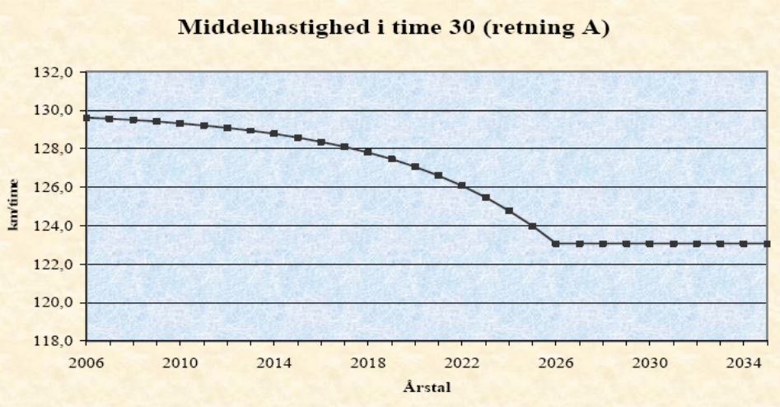
Beregningsprogram

Slide 7
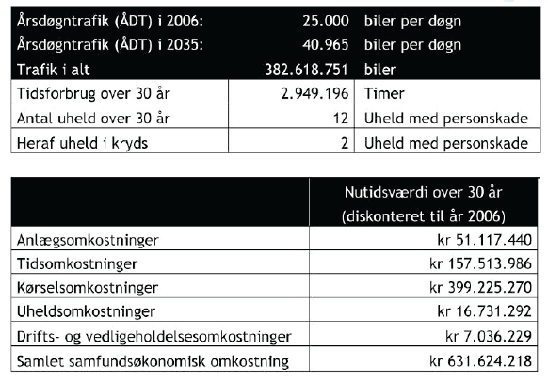

Slide 8
Konklusion
Valg af tværprofil indebærer mange faktorer
Dog også stor usikkerhed
Ingen rigtig løsning
Opstilles flere forslag og disse sammenlignes
Der ses kun på konsekvenserne som direkte relatere til valget af tværprofil – Ikke på f. eks miljø konsekvenserne

